Slide 1

Pohled na demografický vývoj ČR v kontextu čerpání zdravotní péče
Ing. Marek Rojíček, Ph.D.
Setkání Sdružení Lípa XLIV s tématem „Na co umřeme a za kolik? Aneb demografie a zdravotnictví“
Lázně Bělohrad, 23. listopadu 2019

Slide 2
Předpoklady Projekce obyvatelstva České republiky (ČSÚ, 2018) – vývoj plodnosti

Slide 3
Předpoklady Projekce obyvatelstva České republiky (ČSÚ, 2018) – vývoj úmrtnosti žen a mužů

Slide 4
Očekávaný vývoj úmrtnosti podle věku
  Růst naděje dožití při narození je očekáván zejména v důsledku poklesu úmrtnosti v seniorském věku, ke konci prognózy dokonce nejvíce ve věku nad 80 let
  Úmrtí by se měla s postupem času více koncentrovat okolo modálního věku (nejčastější věk úmrtí)
Tabulkové počty zemřelých

Slide 5
Předpoklady projekce obyvatelstva České republiky (ČSÚ, 2018) - migrace

Slide 6
Vývoj počtu obyvatel ČR dle jednotlivých variant projekce
Parametry jednotlivých variant | 2018 |  |  | 2050 |  |  | 2100
 | nízká | střední | vysoká | nízká | střední | vysoká | nízká | střední | vysoká
Úhrnná plodnost | 1,60 | 1,69 | 1,77 | 1,40 | 1,74 | 1,90 | 1,40 | 1,74 | 1,90
Naděje dožití mužů při narození | 75,9 | 76,2 | 76,5 | 80,4 | 82,1 | 83,5 | 83,2 | 87,7 | 91,0
Naděje dožití žen při narození | 81,8 | 82,0 | 82,3 | 85,3 | 86,7 | 88,0 | 87,5 | 91,2 | 94,0
Saldo migrace | 33 000 | 38 000 | 40 000 | 18 000 | 26 000 | 28 922 | 18 000 | 26 000 | 26 000

Slide 7
Věkové složení obyvatel ČR
 | Abs. | Podíl
0-14 | 1 693 060 | 15,9 %
15-64 | 6 870 123 | 64,5 %
65+ | 2 086 617 | 19,6 %
Celkem | 10 649 800 | 100,0 %
 | Abs. | Podíl
0-14 | 1 590 606 | 14,8 %
15-64 | 6 763 035 | 62,7 %
65+ | 2 428 444 | 22,5 %
Celkem | 10 782 085 | 100,0 %
Zdroj: ČSÚ, Projekce obyvatel ČSÚ, 2018, střední varianta

Slide 8
Vývoj věkového složení obyvatel ČR dle variant
Zdroj: ČSÚ, Projekce obyvatel ČSÚ, 2018

Slide 9
Vývoj velikosti věkové skupiny 65+ (k 31.12.)
Zdroj: ČSÚ, Projekce obyvatel ČSÚ, 2018, střední varianta

Slide 10
Podíl věkové skupiny 65+ na obyvatelstvu (k 31.12.)
Počet obyvatel ve věku 65+
Podíl obyvatel ve věku 65+
 | 2018 | 2030 | Změna 2030/2018
Celkem | 2 088 638 | 2 428 444 | +16 %
Muži | 876 863 | 1 050 303 | +20 %
Ženy | 1 209 754 | 1 378 141 | +14 %
Podíl žen | 58% | 57%
 | 2018 | 2030 | Změna 2030/2018
Celkem | 19,6% | 22,5% | +2,9 p.b.
Muži | 16,7% | 19,7% | +3,0 p.b.
Ženy | 22,4% | 25,3% | +2,9 p.b.
Zdroj: ČSÚ, Projekce obyvatel ČSÚ, 2018, v tabulkách střední varianta

Slide 11
Vývoj věkové struktury seniorů ve věku 65+ (k 31.12.)
Průměrný věk seniorů 65+
 | 2018 | 2030
Celkem | 74,4 | 76,2
Muži | 73,5 | 75,3
Ženy | 75,0 | 76,8
Počet osob ve věkové skupině
Podíl věkové skupiny na všech 65+
 | 2018 | 2030 | Změna 2030/2018
65-74 | 1 269 815 | 1 153 189 | -9 %
75-84 | 613 063 | 967 634 | +58 %
85+ | 203 739 | 307 621 | +51 %
 | 2018 | 2030 | Změna 2030/2018
65-74 | 61% | 47% | -14 p.b.
75-84 | 29% | 40% | +11 p.b.
85+ | 10% | 13% | + 3 p.b.
Zdroj: ČSÚ, Projekce obyvatel ČSÚ, 2018, střední varianta

Slide 12
Vývoj věkového složení obyvatel ČR dle variant
Zdroj: ČSÚ, Projekce obyvatel ČSÚ, 2018

Slide 13
Očekávaný vývoj věkového složení seniorů 65+
Střední varianta projekce

Slide 14
Výdaje na zdravotní péči v ČR
Podle hlavních zdrojů
financování v roce 2017
* Výdaje ze státního rozpočtu a krajských rozpočtů.
** Výdaje neziskových organizací, platby od zaměstnavatelů v podobě preventivních prohlídek atd.

Slide 15
Výdaje zdravotních pojišťoven na zdravotní péči
Podle druhu financované péče
v roce 2017

Slide 16
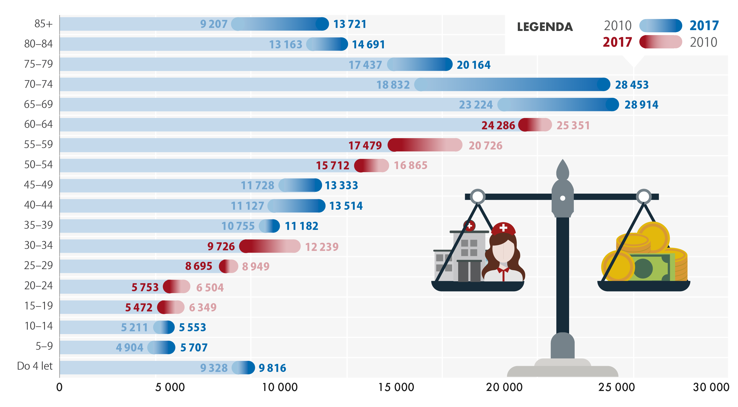
Výdaje zdravotních pojišťoven na zdravotní péči
podle věkových skupin (mil. Kč)

Slide 17
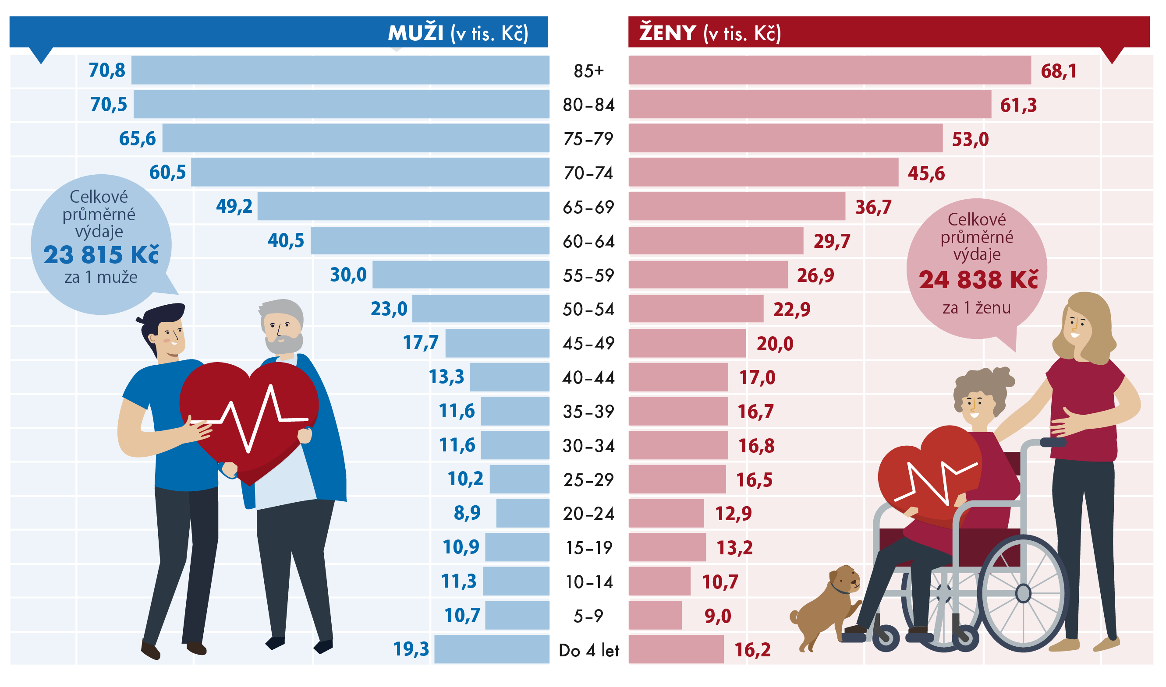
Výdaje zdravotních pojišťoven na 1 pojištěnce
podle věku a pohlaví v roce 2017 (tis. Kč)

Slide 18
Odkaz na zdroje:
https://www.czso.cz/csu/czso/projekce-obyvatelstva-ceske-republiky-2018-2100
https://www.czso.cz/csu/czso/vysledky-zdravotnickych-uctu-cr-7luhzp32ax
Kontakt:
marek.rojicek@czso.cz

